Slide 1
权重衰减、Dropout
网络空间安全系
任课老师：章乐

Slide 2
欠拟合和过拟合
如何才能确定模型是真正发现了一种泛化的模式， 而不是简单地记住了数据呢
在患者的基因数据与痴呆状态之间寻找模式
不想让模型只会做这样的事情：“那是鲍勃！我记得他！他有痴呆症！”
当收集到更多的数据时，会发现之前找到的明显关系并不成立

Slide 3
过拟合（overfitting）
模型在训练数据上拟合的比在潜在分布中更接近的现象
用于对抗过拟合的技术称为正则化（regularization）
训练误差（training error）：模型在训练数据集上计算得到的误差
泛化误差（generalization error）：模型应用在同样从原始样本的分布中抽取的无限多数据样本时，模型误差的期望

Slide 4
模型复杂性
可调整参数的数量
参数采用的值（当权重的取值范围较大时，模型可能更容易过拟合）
训练样本的数量

Slide 5
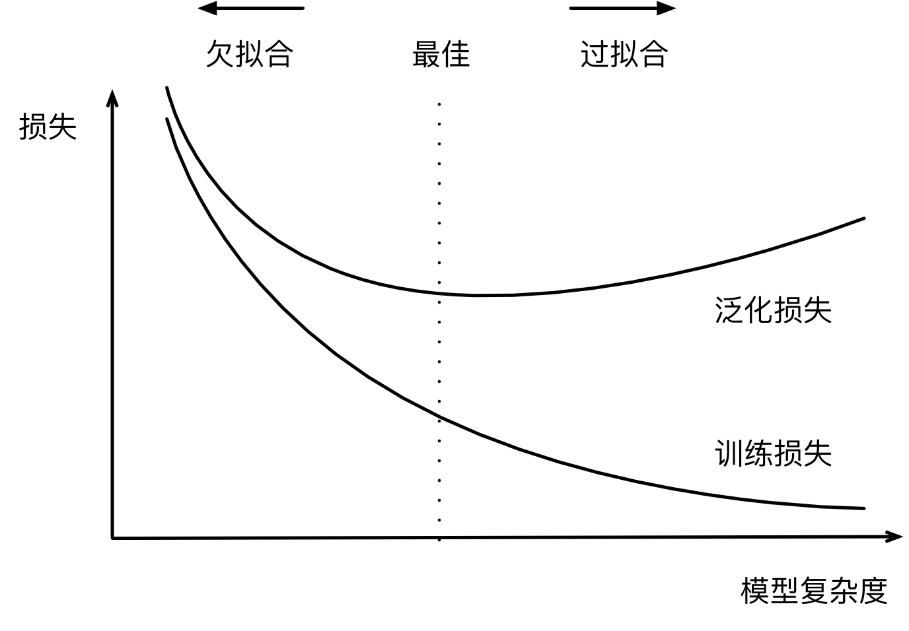
欠拟合还是过拟合
欠拟合（underfitting）：
如果模型不能降低训练误差，这可能意味着模型过于简单（即表达能力不足）， 无法捕获试图学习的模式
训练误差和验证误差都很严重， 但它们之间仅有一点差距

Slide 6

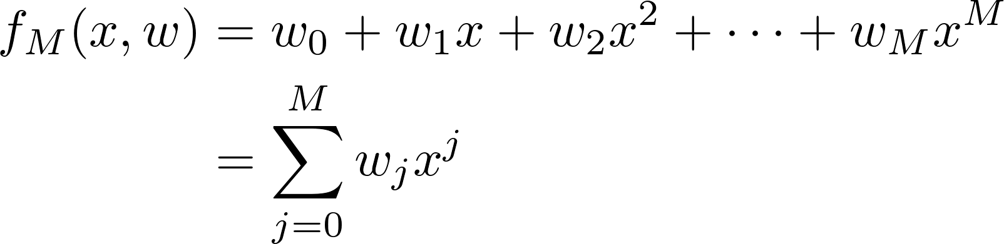

例题：多项式函数拟合问题
目标函数
加上一个正态分布的噪音干扰
执行代码：over-fitting-regularization.py
多项式曲线通过每个数据点，训练误差为0

Slide 7
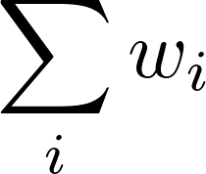


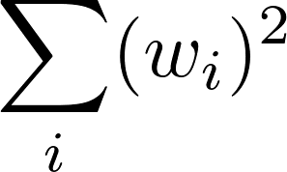
权重衰减
但这可能成本很高，耗时颇多，或者完全超出我们的控制，因而在短期内不可能做到
学习：重难点_权重衰减.pdf
缓解过拟合：收集更多的训练数据
根据估计值与观测值之间的差异来更新$\mathbf{w}$
同时也在试图将$\mathbf{w}$的大小缩小到零（权重衰减）
L1 penalizes weights equally regardless of the magnitude of those weights
L2 penalizes bigger weights more than smaller weights

Slide 8


$L_1$ & $L_2$
例如：
考虑：
L1 cares about reducing big weights and small weights equally
the less informative features get reduced
Some features may get completely eliminated by L1, thus we have feature selection

Slide 9

补充解释$L_2$
In general, when a weight has already been small in magnitude, L2 does not care to reduce it to zero, L2 would rather reduce big weights than eliminate small weights to 0. The result is that the weights are reduced, but almost never reduced to 0, i.e. almost never be completely eliminated, meaning no feature selection.

Slide 10
Dropout
希望模型深度挖掘特征，即将其权重分散到许多特征中， 而不是过于依赖少数潜在的虚假关联
bias-variance tradeoff
线性模型有很高的偏差：只能表示一小类函数
方差很低：在不同的随机数据样本上可以得出相似的结果
在随机标记的图像上训练深度网络
通过随机梯度下降优化的神经网络可以完美地标记训练集中的每一幅图像
泛化差距：90%（ 假设有10个类别）

Slide 11
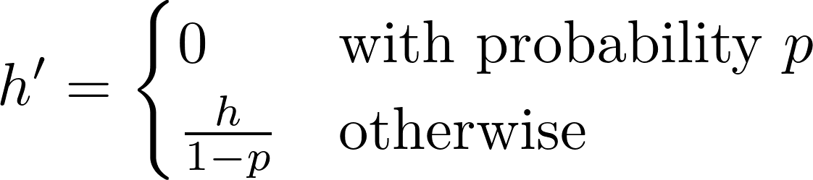

平滑性
函数不应该对其输入的微小变化敏感
在训练过程中，在计算后续层之前向网络的每一层注入噪声
扰动的稳健性

Slide 12

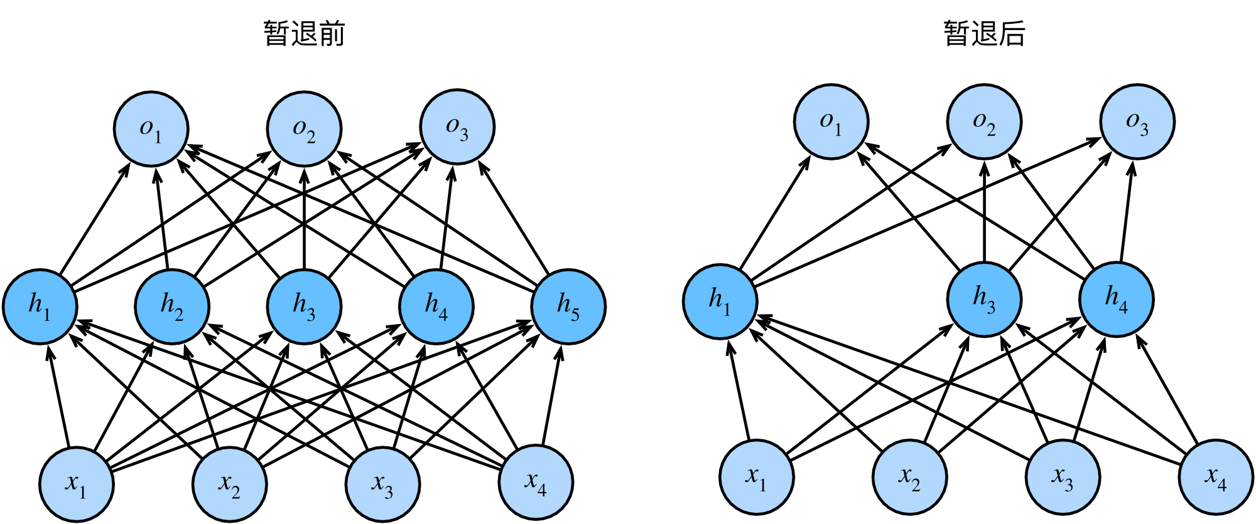
实践中的dropout
输出层的计算不能过度依赖于$h_1, \dotsc, h_5$的任何一个元素
学习：重难点_Dropout.pdf

Slide 13

实践中的dropout
def dropout_layer(X, dropout):
assert 0 <= dropout <= 1
# 在本情况中，所有元素都被丢弃
if dropout == 1:
return torch.zeros_like(X)
# 在本情况中，所有元素都被保留
if dropout == 0:
return X
mask = (torch.rand(X.shape) > dropout).float()
return mask * X / (1.0 - dropout)
均匀分布

